Slide 1
Муниципальное образовательное учреждение «Средняя общеобразовательная школа № 52 станции Карамыш Красноармейского района Саратовской области»
(Из истории математики. К уроку геометрии в 9 классе по теме «Решение треугольников»)
«Владимир Модестович Брадис и его замечательные таблицы»
Подачина Елена Николаевна
2011г.

Slide 2
Ничто так не способствует
общему развитию и формированию
сознания, как знакомство с историей
творческих усилий человечества
в области науки, оживающих в
жизнеописании великих ученых
прошлого и в истории эволюции идей.
П. Ланжевен.
Избранные произведения.

Slide 3
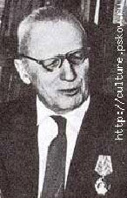
Автор четырехзначных математических таблиц, и не только…
Владимир Модестович Брадис
(1890 – 1975)
Заслуженный деятель науки РСФСР,
член РАН СССР,
доктор Педагогических наук,
профессор математики.

Slide 4
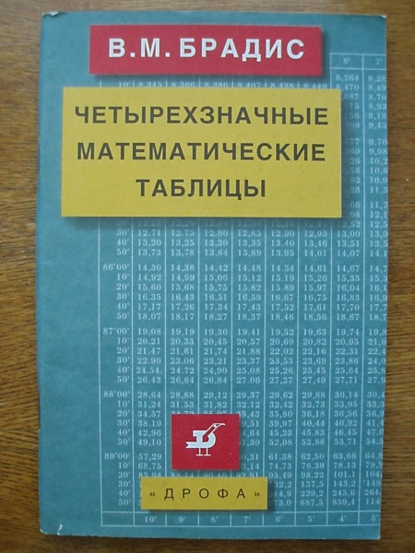
Математический Бестселлер Регулярно переиздается с 1928 года

Slide 5
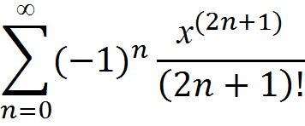
Степенной ряд, позволяющий вычислить синус любого угла с заданной точностью
Sin(58°)= Sin(1,0123) =
=1,0123-0,17289+0,00885=0,84826
Табличное значение 0,8480
Относительная погрешность вычисления составляет
δ = 0,0003=0,03%,

Slide 6
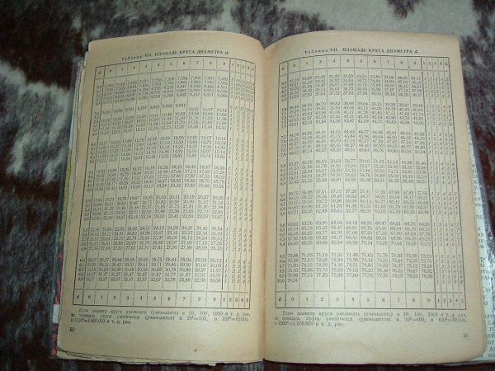
В России нет ни одного образованного человека, который не держал в своих руках эту книгу

Slide 7
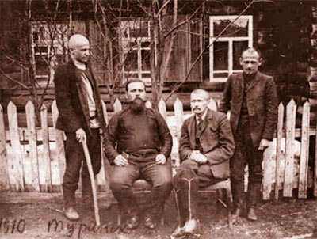
В.М. Брадис у отчего дома с братьями и дядей.
В. М. Брадис крайний слева.
Фото из семейного архива.

Slide 8
И.К Андронов и В.М. Брадис Учебник для студентов коммерческого училища Путиловского завода

Slide 9
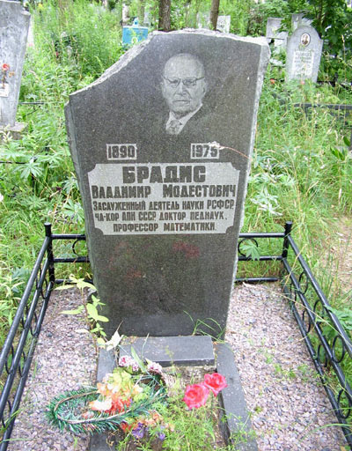

Slide 10
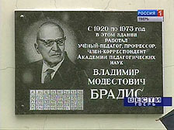
Мемориальная доска на здании педагогического института в Твери

Slide 11
Литература.
1. В. М. Брадис. Четырехзначные математические таблицы для средней школы.-Москва: Дрофа, 2009.
2. М. Я. Выгодский. Справочник по элементарной математике.-Государственное издательство технико-теоретической литературы,1950.
Электронные ресурсы internet.
www.narod.ru
www.letopisi.ru

